Slide 1
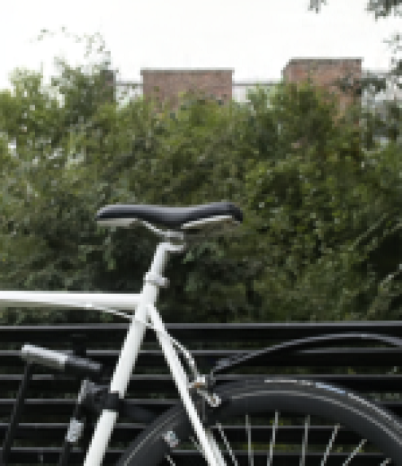
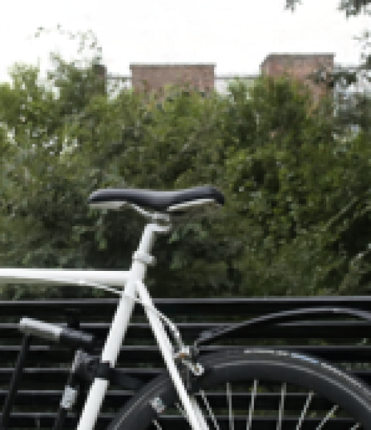
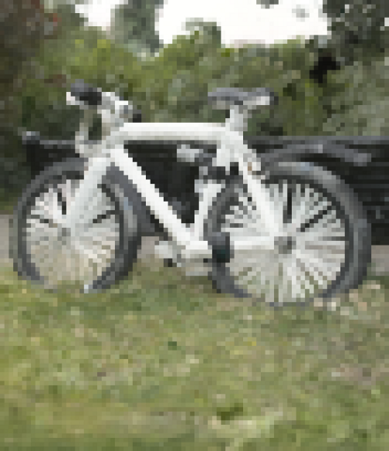
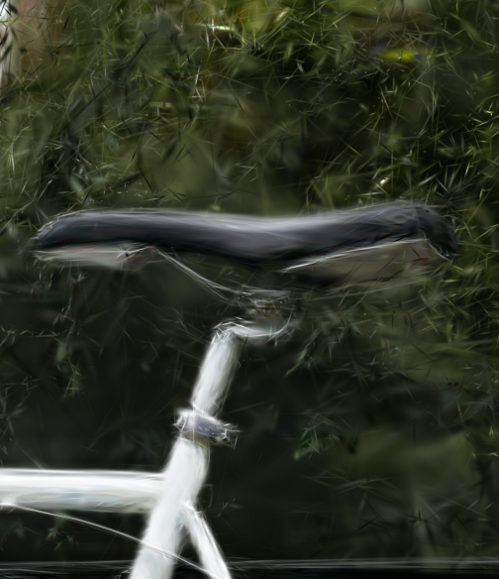
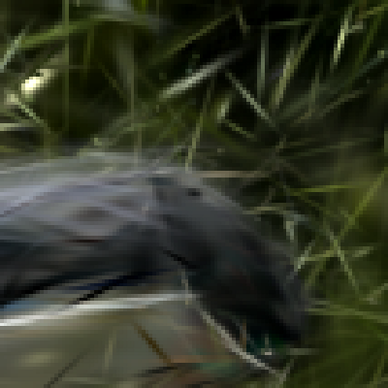
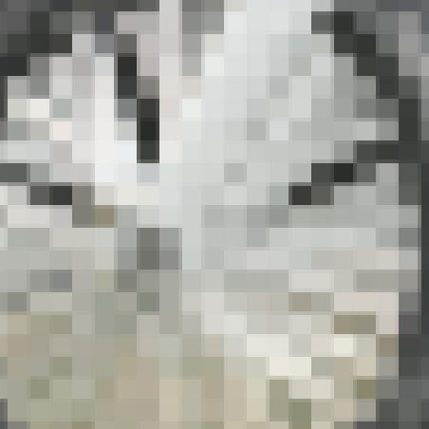
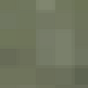
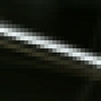
Notes:
素材ID：AI-046
论文：Mip-Splatting: Alias-free 3D Gaussian Splatting
会议：CVPR 2024
奖项：Best Student Paper
图号：Figure 1，PDF第1页
类型：动机示例
借鉴点：将四格投影几何与真实图像放大缺陷一一对应，直观说明模型偏差如何产生可见伪影。
论文URL：https://openaccess.thecvf.com/content/CVPR2024/html/Yu_Mip-Splatting_Alias-free_3D_Gaussian_Splatting_CVPR_2024_paper.html
官方获奖URL：https://www.thecvf.com/?page_id=413
原始论文与绘图来源：见本页论文链接及仓库 catalog/papers.md。

